Slide 1
게임 제작 계획서
게임 제목 : 쯔꾸르 RPG
이서준

Slide 2
목차
1. 게임 소개
2. 게임 방식
2. 제작기간 및 계획

Slide 3
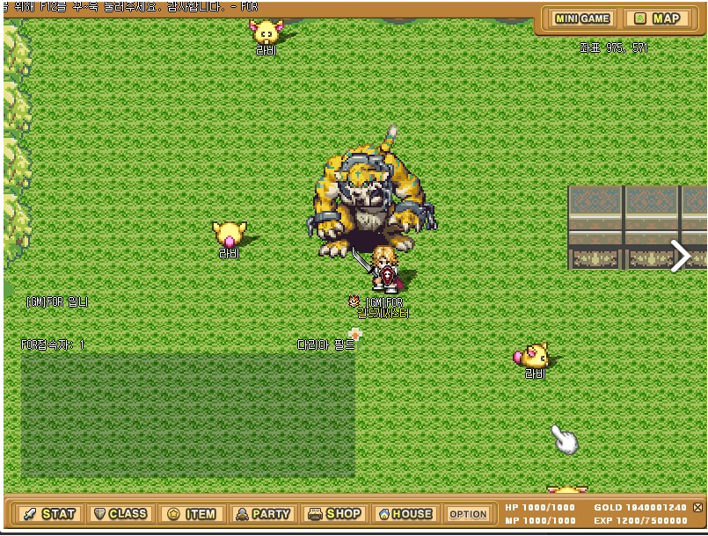
게임소개
1. 장르 : RPG
2. 게임 설명 : 몬스터를 잡아 경험치를 획득하여
레벨업을 하고 능력치를 올려서 보다 강한 펫을 획득하는 방식의 RPG 게임
서버를 이용한 온라인 방식으로 구현
<릭사온라인>

Slide 4
게임방식
1. 기본적인 RPG요소
2. 몬스터보다 공격력이 높으면 펫으로 획득 가능함.
펫으로 획득시 플레이어를 쫓아 다니며 능력치가 상승함
3. 4방향으로 방향키를 이용한 캐릭터 조작과
단축키를 이용하는 단순한 조작

Slide 5
제작기간 및 계획
< 1주차 일정 >
 | 08.19 | 08.20 | 08.21 | 08.22 | 08.23 | 08.24 | 08.25
리소스 찾기
프레임워크 제작
Render구현
맵툴 제작

Slide 6
제작기간 및 계획
< 2주차 일정 >
 | 08.26 | 08.27 | 08.28 | 08.29 | 08.30 | 08.31 | 09.01
기본적인 기능 구현
서버 구현

Slide 7
제작기간 및 계획
< 3주차 일정 >
 | 09.02 | 09.03 | 09.04 | 09.05 | 09.06 | 09.07 | 09.08
아이템 및 펫 구현
UI 구현
버그 수정
문서작성

